Slide 1
WEB DEVELOPMENT PORTFOLIO
아무도 가보지 않은 길을 함께 도전할 수 있다는 가능성
신입 웹개발자
설 예 린

Slide 2
WEB DEVELOPMENT PORTFOLIO 교육이수
2019
빅데이터 분석 및 스프링 프레임워크 기반 자바(JAVA) 개발자 양성과정
ITWILL (2019.05.21 – 2019.11.21)
JAVA, Oracle, JSP(MVC Model-1/2), MYBATIS, Spring 등의 기업 실무기반 기술 습득
100%
2017
스마트웹디자인&콘텐츠개발
EZEN ACADEMY (2017.03.14 – 2017.09.11)
2DGraphic(Photoshop,llustrator), HTML, CSS, Javascript, jQuery, 반응형, 웹디자인 등의 기업 실무기반 기술 습득
100%

Slide 3
WEB DEVELOPMENT PORTFOLIO 1차 프로젝트
30%
프로젝트기여도
개발목표
구현설명
담당업무
Step. 1
JAVA, AWT를 이용하여 관리자계정 GUI를 개발 및 구현
Step. 2
관리자 계정으로 로그인하여 회원관리, 재고관리, 이벤트처리 (CRUD 구현)
Step. 3
프레임 UI제작 / 관리프로그램을 이용한 회원관리, 재고관리, 이벤트처리
1차 프로젝트
(URL : https://github.com/Na-roo/PC-KIOSK)
PC방 키오스크 프로그램
주요기술 : JAVA, Swing
프로젝트인원 : 5명 (팀원)
개발기간 : 2019.06.17 – 2019.06.25

Slide 4
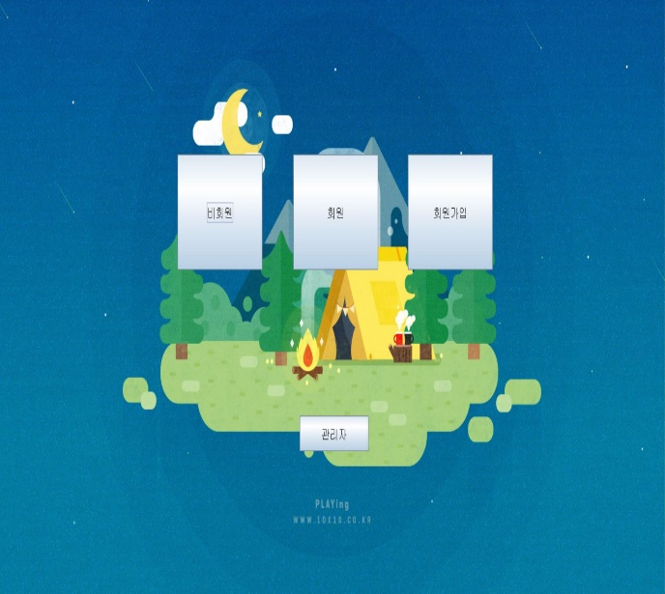
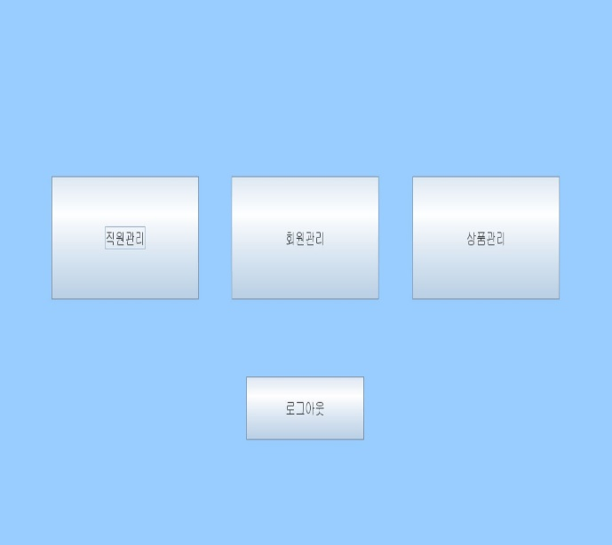
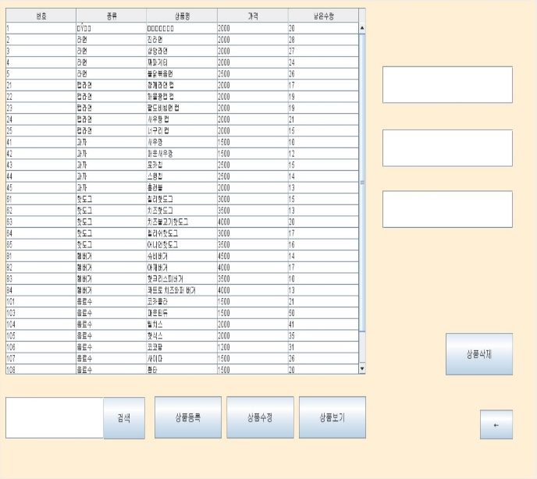
WEB DEVELOPMENT PORTFOLIO 1차 프로젝트
1
2
3
메인화면
관리자 로그인
관리자 화면

Slide 5
WEB DEVELOPMENT PORTFOLIO 2차 프로젝트
30%
프로젝트기여도
개발목표
구현설명
담당업무
Step. 1
JAVA, JSP를 이용하여 집반찬쇼핑몰 webApp 재구현
Step. 2
메인, 카테고리, 상세페이지 이동, 상품분류 및 정렬 (CRUD 구현)
Step. 3
- 메인홈페이지 및 상품메뉴, 상품디테일 구현 및 페이지구축
- DB연동하여 상품 데이터동기화
2차 프로젝트
(URL : https://github.com/Na-roo/zipBanchan)
반찬쇼핑몰 웹App 구현
주요기술 : JAVA, JSP, javascript, Oracle
프로젝트인원 : 7명 (팀원)
개발기간 : 2019.07.29 – 2019.08.09

Slide 6
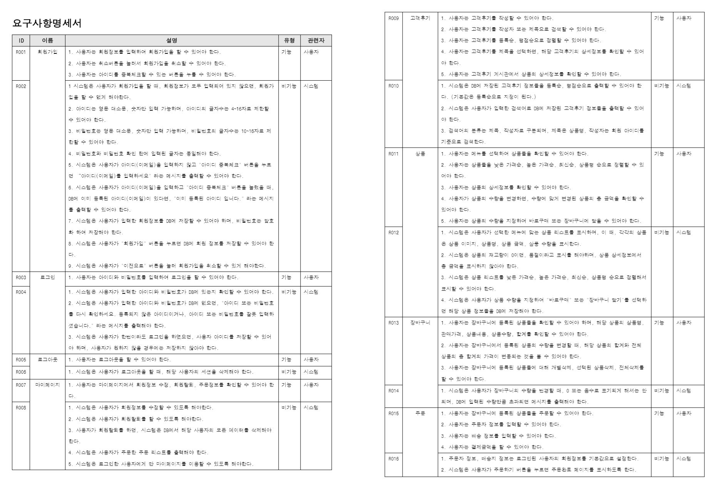
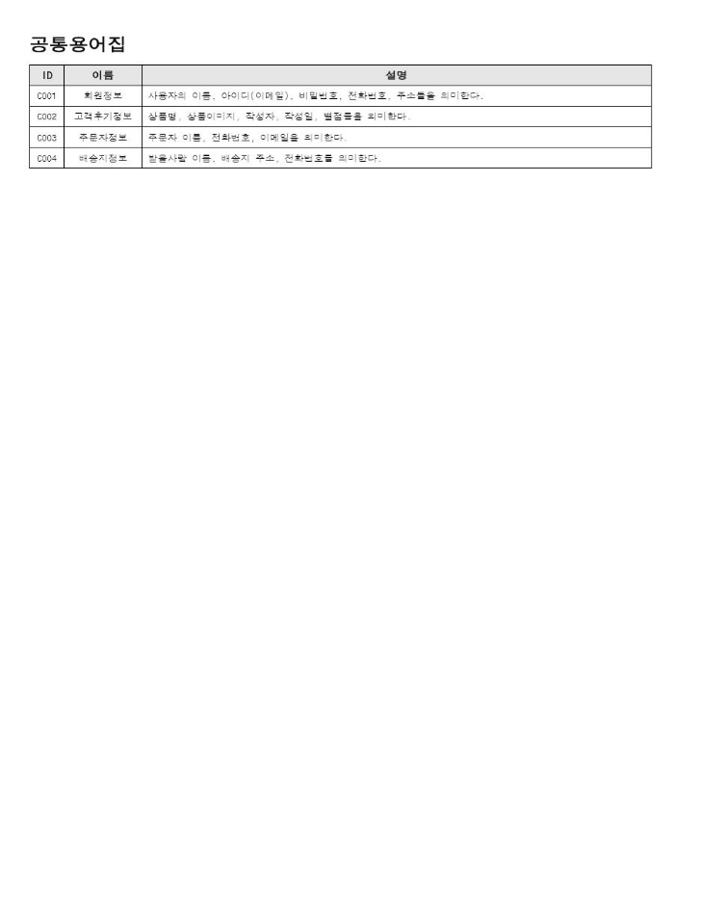
WEB DEVELOPMENT PORTFOLIO 2차 프로젝트
요구사항명세서

Slide 7
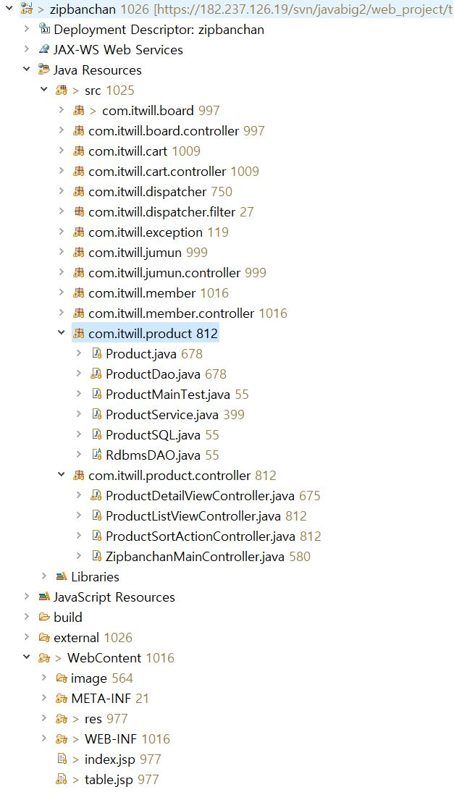
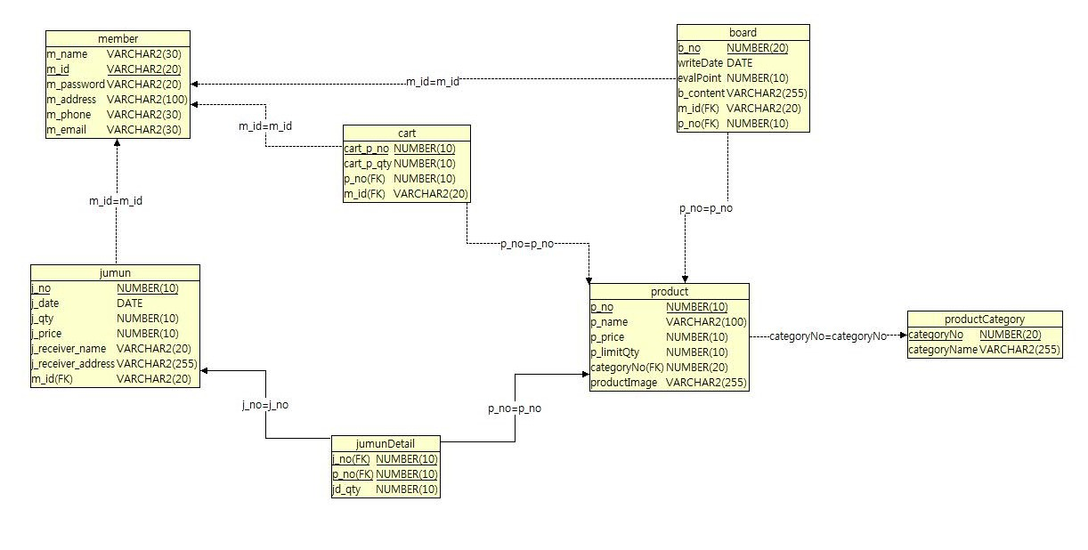
WEB DEVELOPMENT PORTFOLIO 2차 프로젝트
PACKAGE
CLASS DIAGRAM

Slide 8
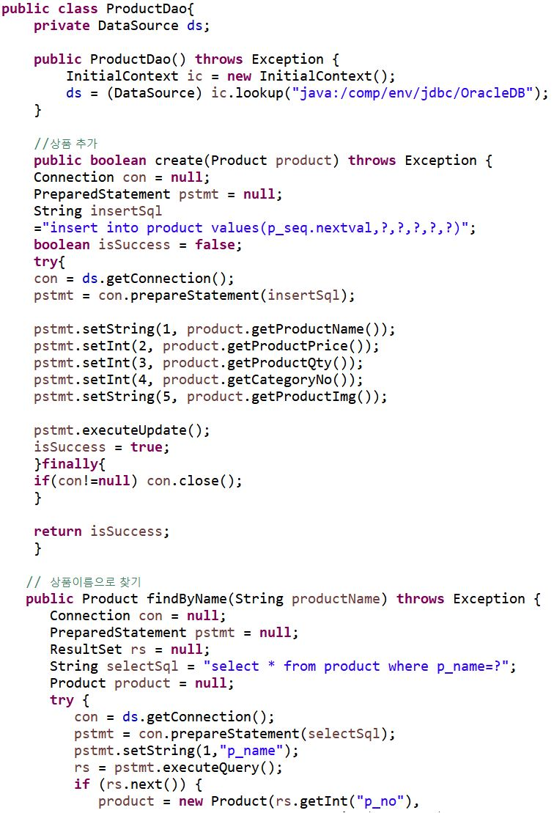
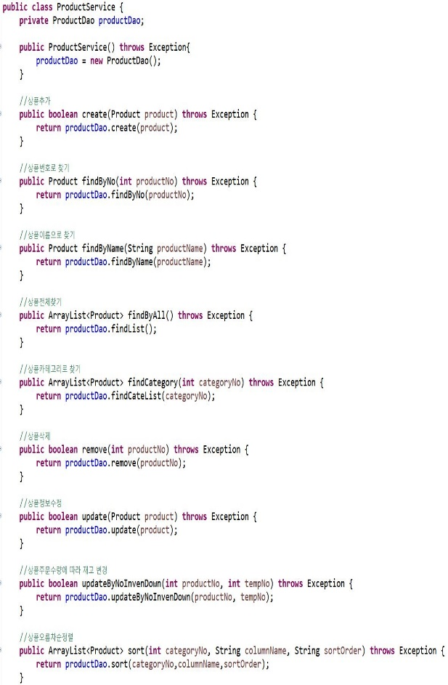
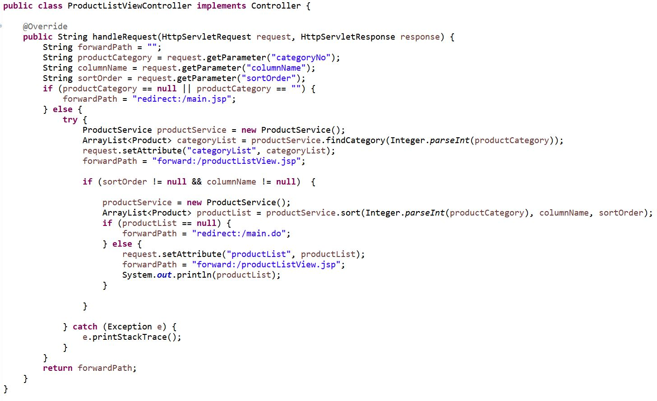
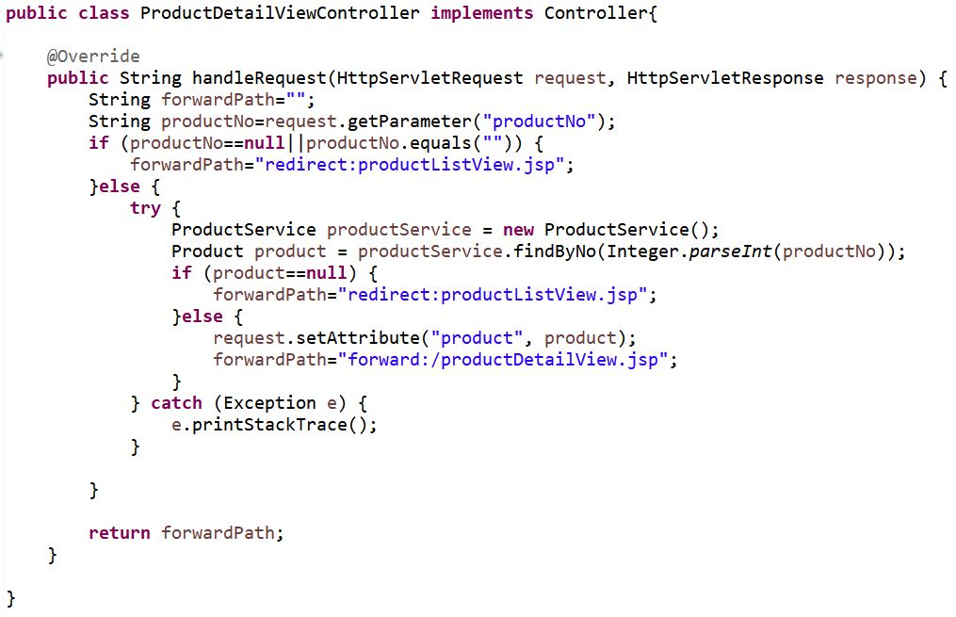
WEB DEVELOPMENT PORTFOLIO 2차 프로젝트
Dao, Service, Controller

Slide 9
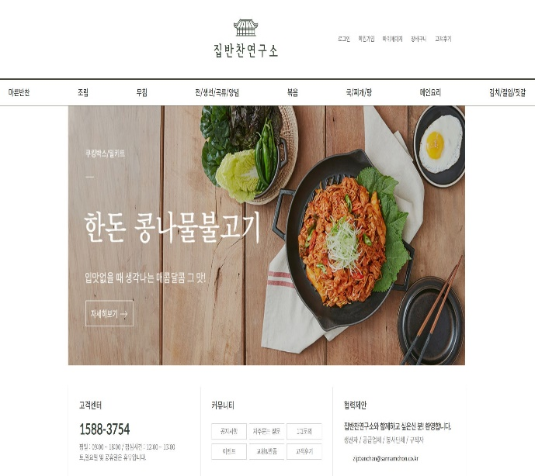
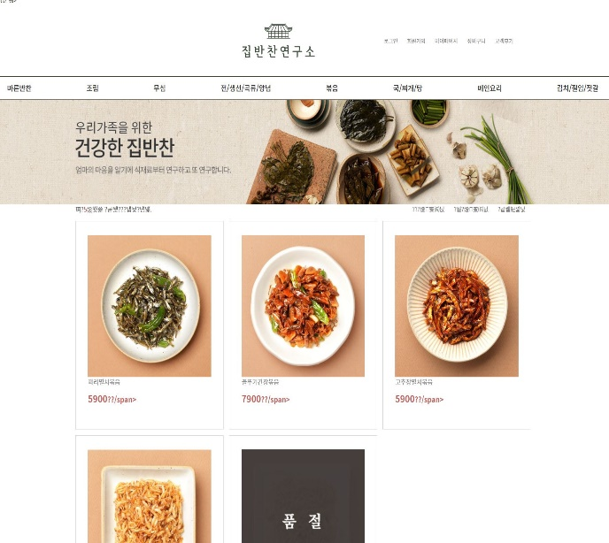
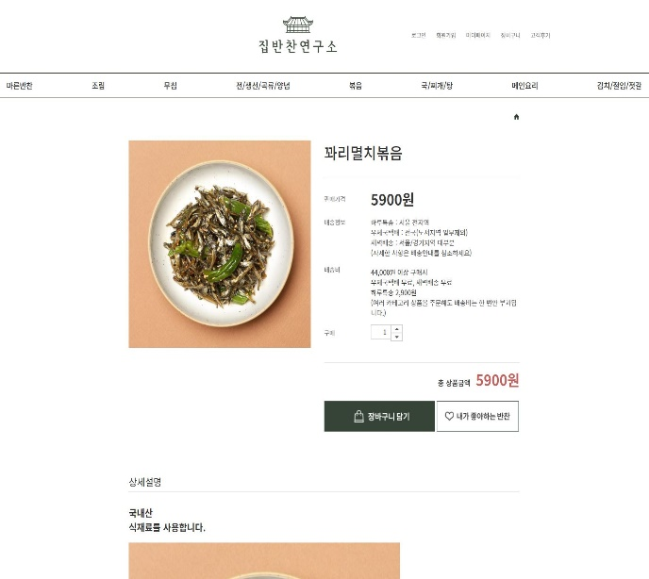
WEB DEVELOPMENT PORTFOLIO 2차 프로젝트
1
2
3
메인화면
상품 카테고리
상품 디테일

Slide 10
WEB DEVELOPMENT PORTFOLIO 3차 프로젝트
45%
프로젝트기여도
개발목표
구현설명
담당업무
Step. 1
JAVA, JSP, Spring를 이용하여 마켓비쇼핑몰 webApp 재구현
Step. 2
문의게시판 작성, 수정, 삭제 및 게시판 페이징처리 (CRUD 구현)
Step. 3
- 프로젝트 기획 단계 (아이템선정, 요구사항명세서, 화면정의서 서류작성)
- 메인 및 서브페이지, 게시판 UI 디자인 및 기획 총괄
- DB연동하여 게시글 데이터동기화
- 문의게시판 작성, 수정, 삭제 및 게시판페이징 처리
3차 프로젝트
(URL : https://github.com/Na-roo/leeLeung)
가구쇼핑몰 웹App 구현
주요기술 : JAVA, Spring, myBatis, JSP, javascript, Oracle
프로젝트인원 : 7명 (팀장)
개발기간 : 2019.11.01 – 2019.11.21

Slide 11
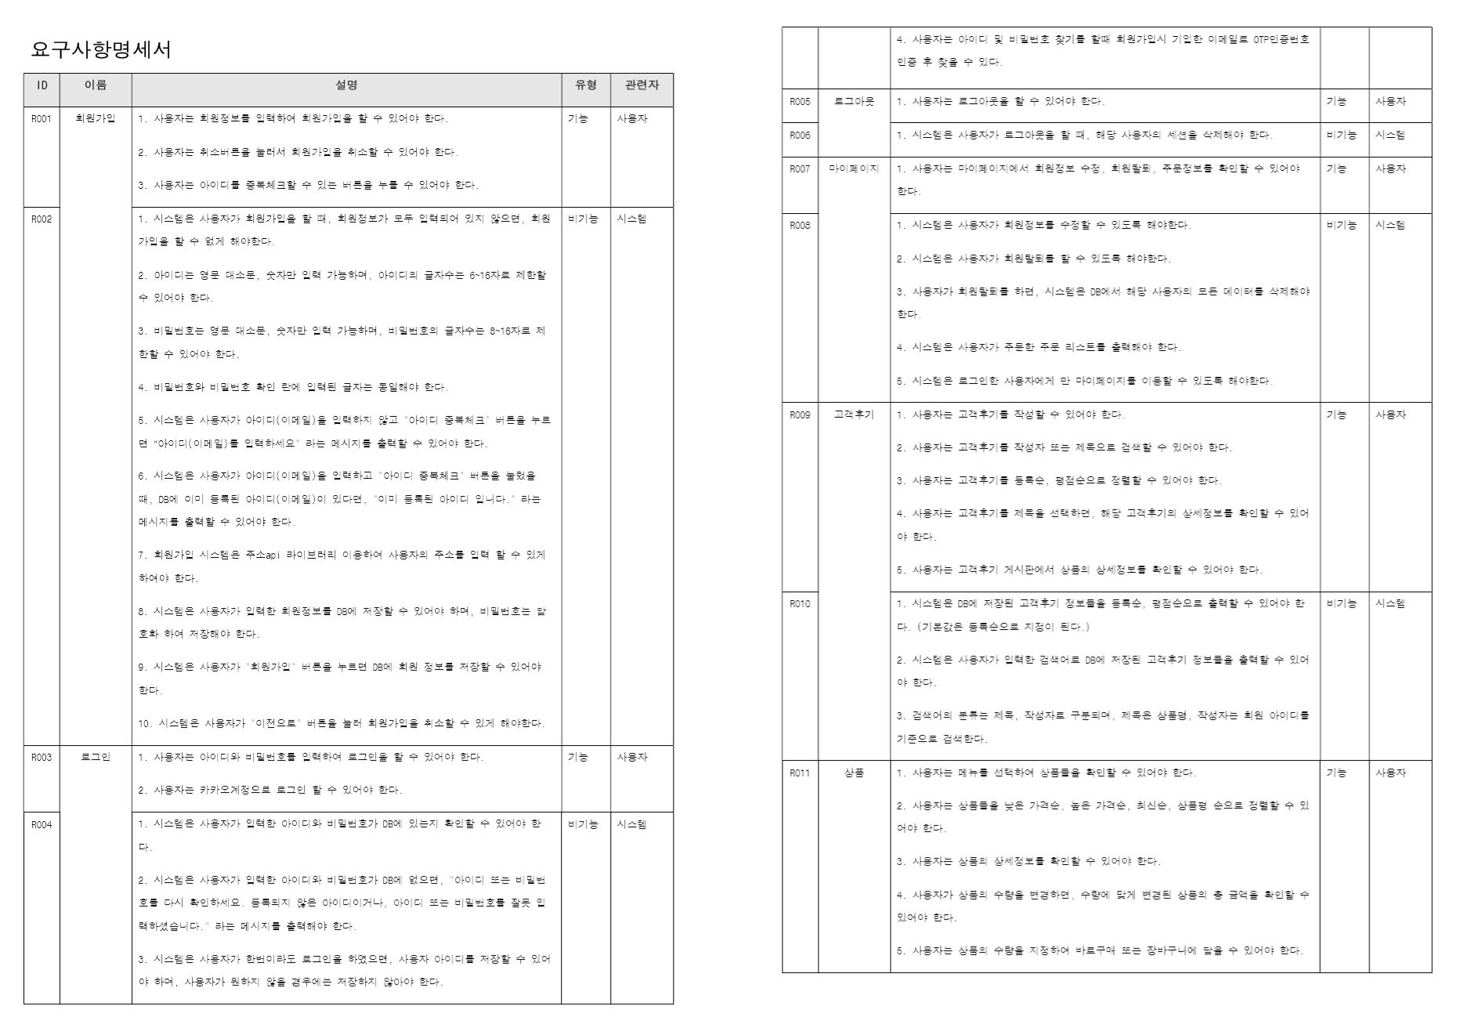
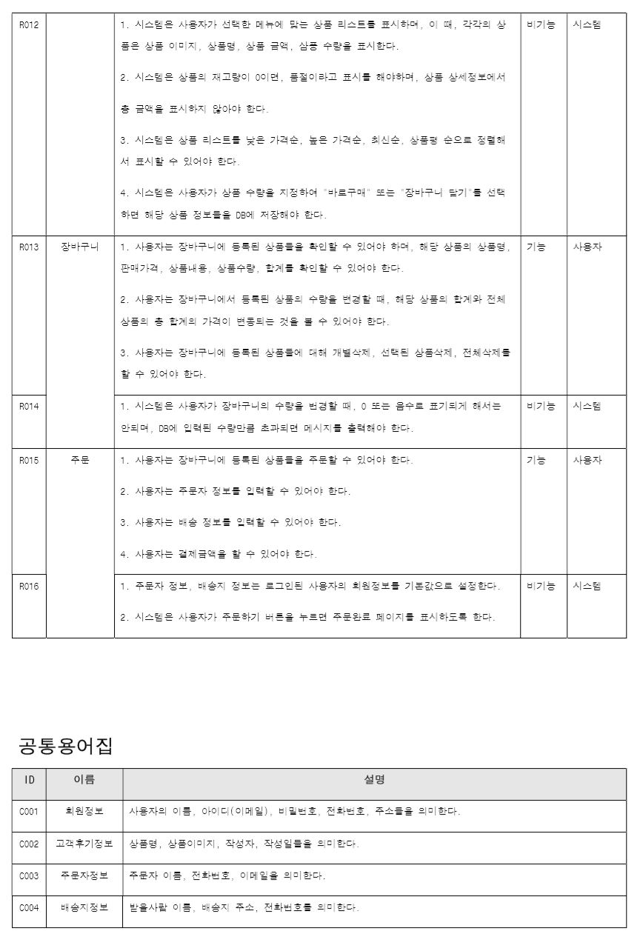
WEB DEVELOPMENT PORTFOLIO 3차 프로젝트
요구사항명세서

Slide 12
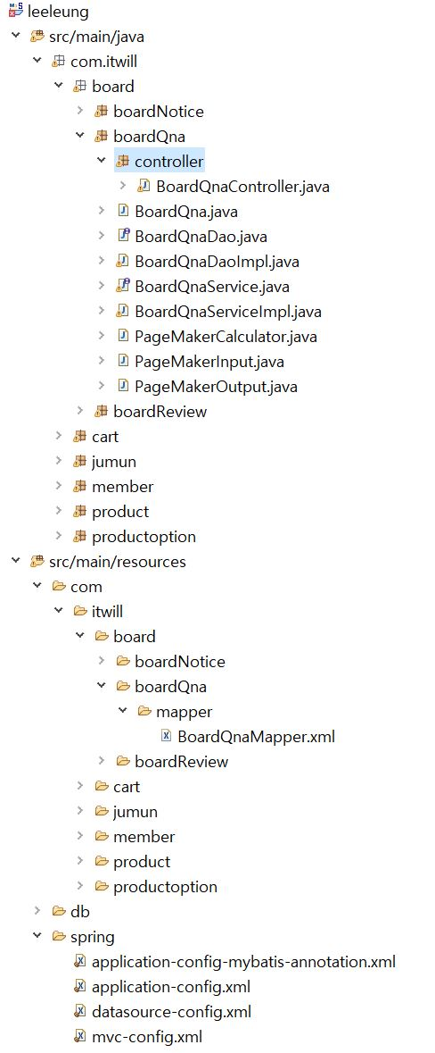
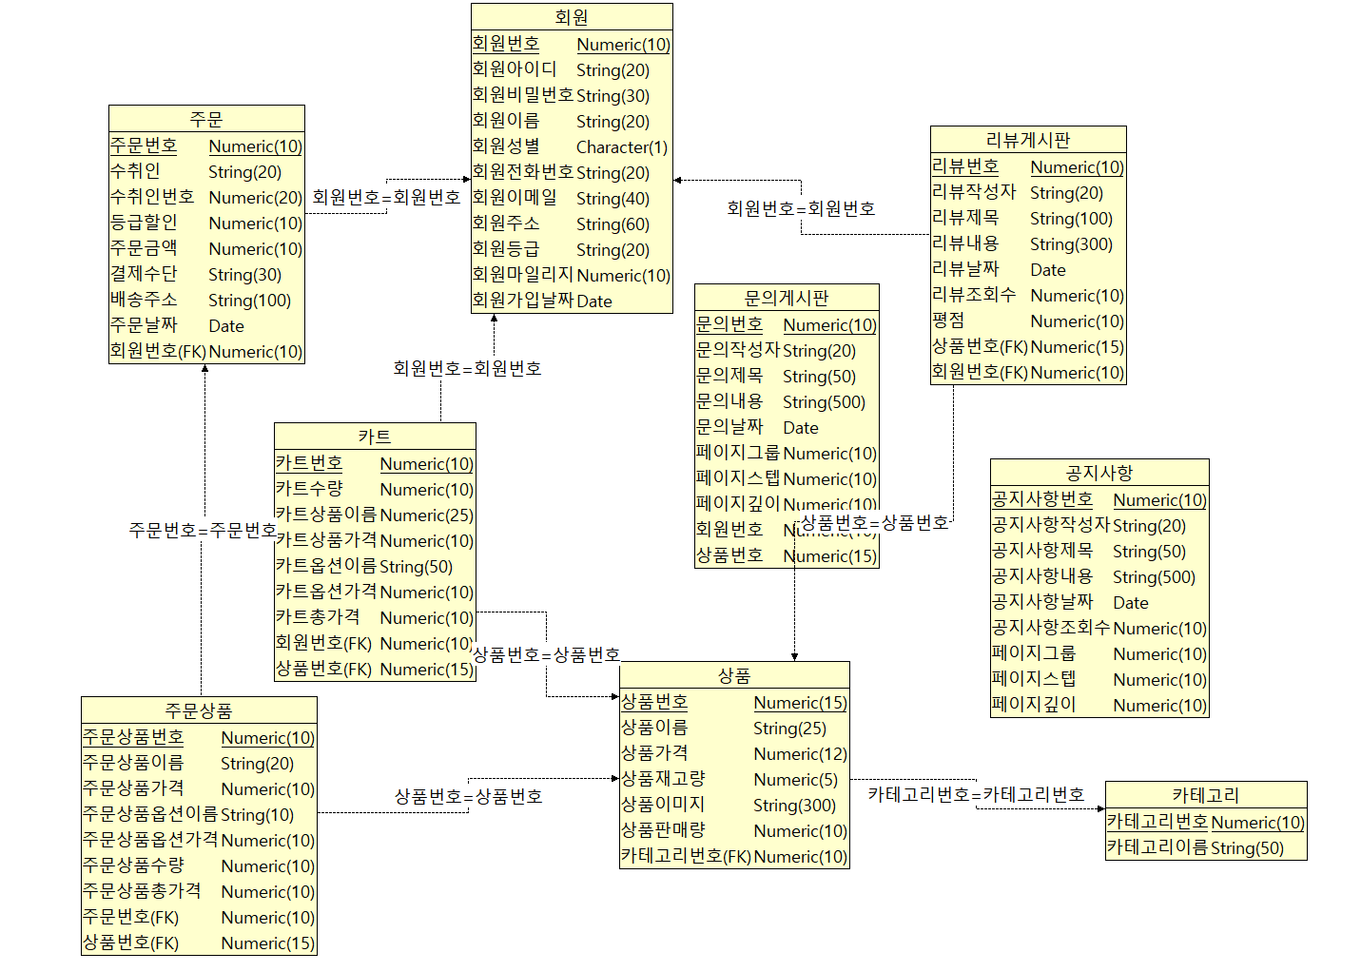
WEB DEVELOPMENT PORTFOLIO 3차 프로젝트
PACKAGE
CLASS DIAGRAM

Slide 13
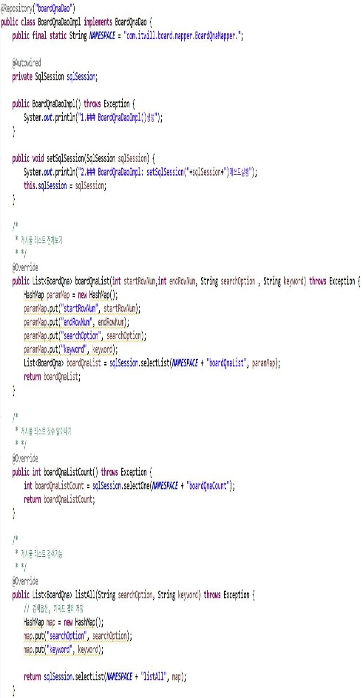
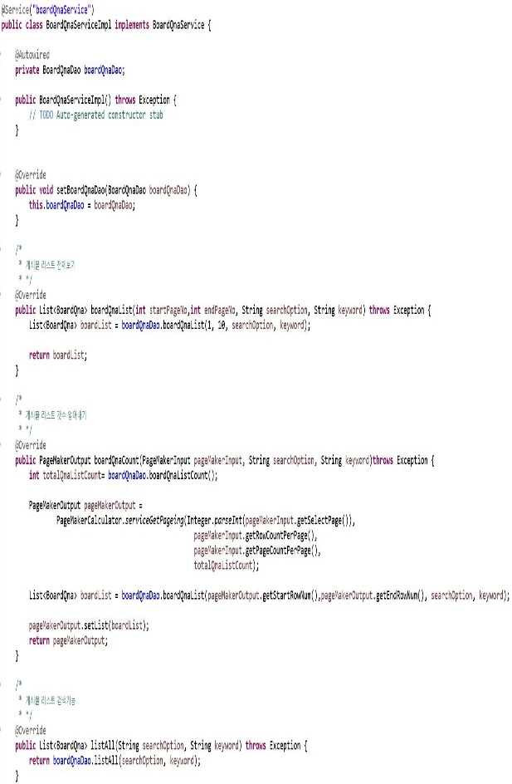
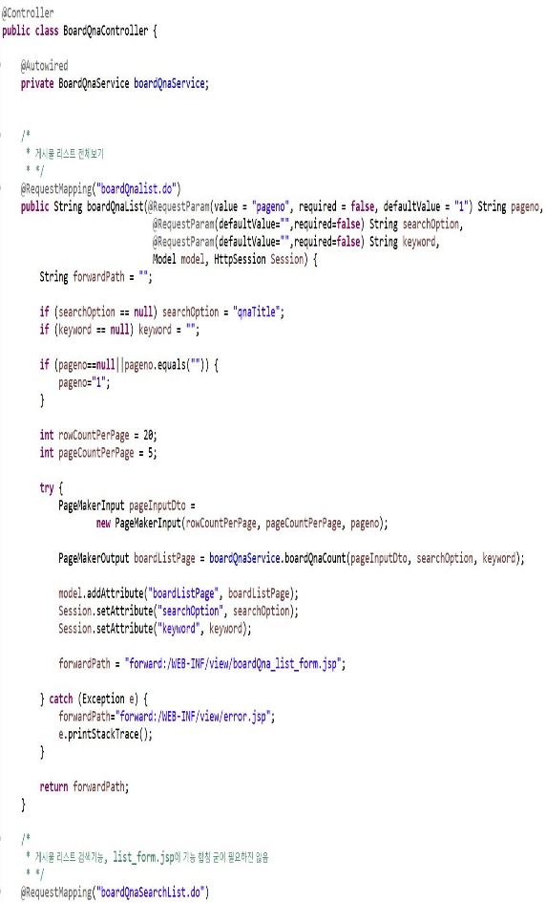
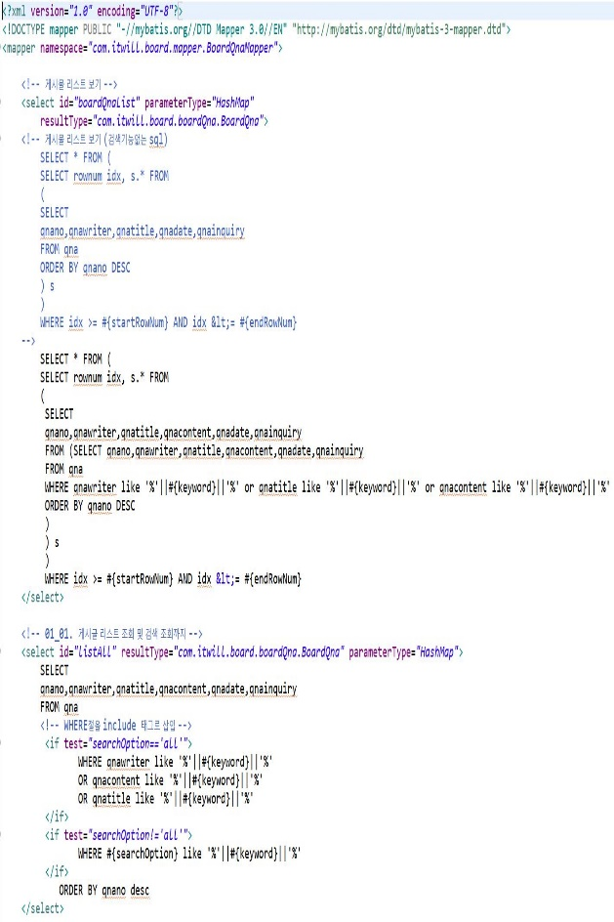
WEB DEVELOPMENT PORTFOLIO 3차 프로젝트
Dao, Service, Controller, Mapper

Slide 14
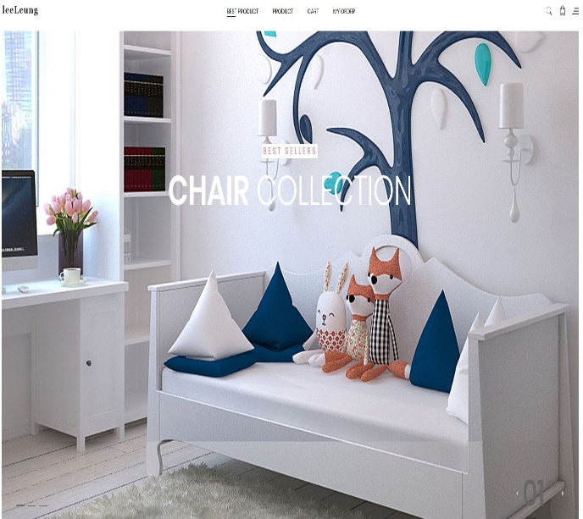
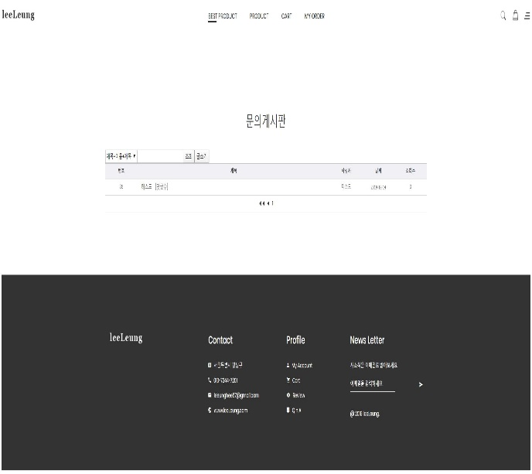
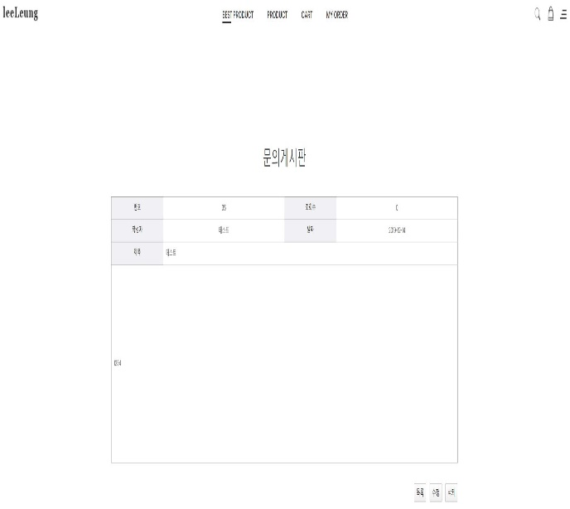
WEB DEVELOPMENT PORTFOLIO 3차 프로젝트
1
2
3
메인화면
게시판리스트 페이지
게시판디테일 페이지

Slide 15
WEB DESIGN PORTFOLIO 웹디자인 및 퍼블리싱
100%
프로젝트기여도
구축목표
구현설명
담당업무
Step. 1
HTML, CSS, jQuery를 이용하여
포트폴리오 웹사이트를 구축
Step. 2
jQeury를 이용하여 스크롤이벤트 및 애니메이션 효과
Step. 3
- 마우스스크롤시 각 section 노출
- 마우스클릭시 인디케이터 이벤트
- 애니메이션 효과
웹디자인 포트폴리오
(URL : https://github.com/Na-roo/webDesign-portFolio)
가구쇼핑몰 웹App 구현
주요기술 : HTML, CSS, jQeury
개인 프로젝트
구축기간 : 2017.08 – 2017.09

Slide 16
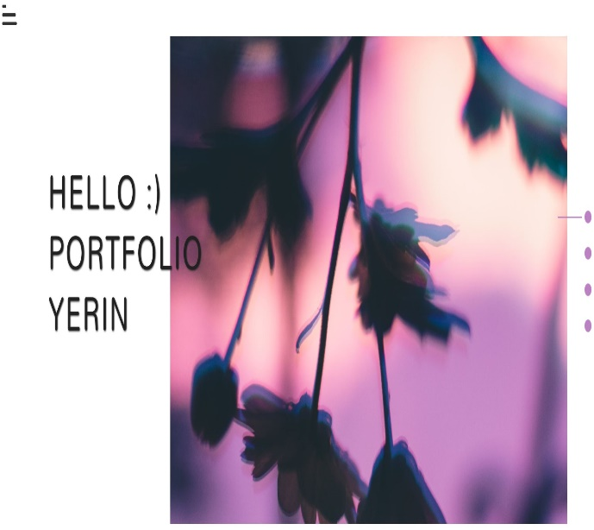
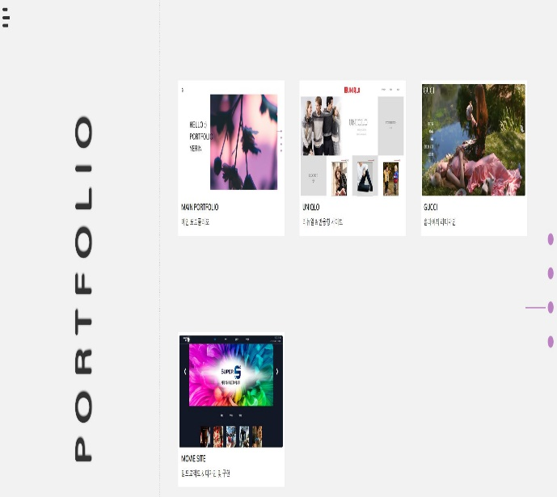
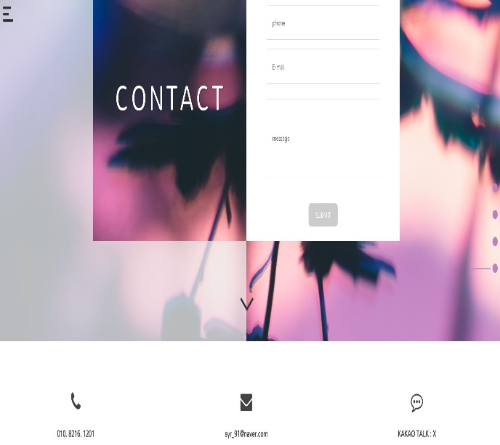
WEB DESIGN PORTFOLIO 웹디자인 및 퍼블리싱
1
2
3
메인화면
포트폴리오리스트 페이지
컨택트 페이지

Slide 17
끝까지 봐주셔서 감사합니다 :D

